Slide 1
JUIZADOS
ESPECIAIS
Heverton José Mamede
Advogado - Orientador Cível – Prática Simulada
heverton.mamede@uniceub.br
heverton@madvogados.adv.br

Slide 2
LEI Nº 9.099, DE 26 DE SETEMBRO DE 1995 Dispõe sobre os Juizados Especiais Cíveis e Criminais e dá outras providências. LEI Nº 10.259, DE 12 DE JULHO DE 2001 Dispõe sobre a instituição dos Juizados Especiais Cíveis e Criminais no âmbito da Justiça Federal. LEI Nº 12.153, DE 22 DE DEZEMBRO DE 2009 Dispõe sobre os Juizados Especiais da Fazenda Pública no âmbito dos Estados, do Distrito Federal, dos Territórios e dos Municípios.

Slide 3
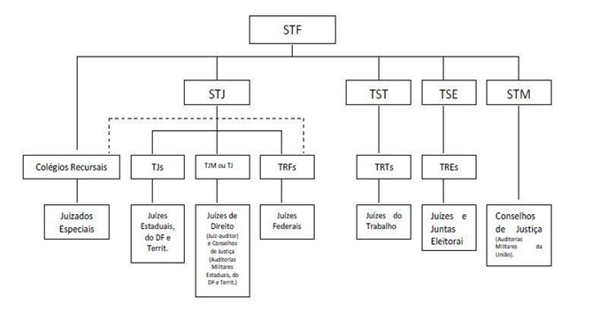
Juizados Especiais

Slide 4
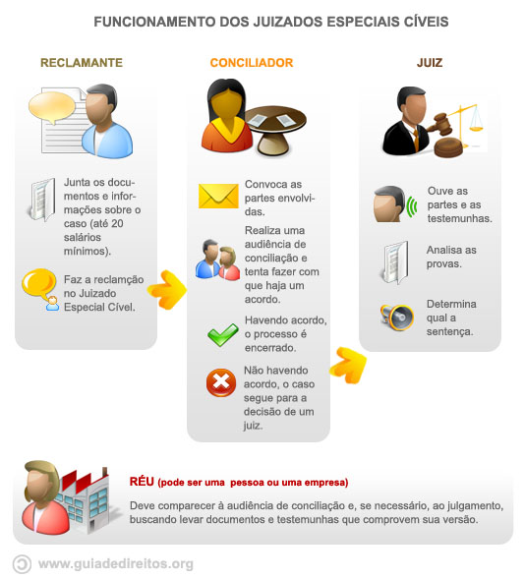
Juizados Especiais

Slide 5
Juizados Especiais
Causas de competência dos Juizados Especiais Cíveis (justiça estadual):
Art. 3º da Lei 9.099/95
I - as causas cujo valor não exceda a quarenta vezes o salário mínimo;
II - as enumeradas no art. 275, inciso II, do Código de Processo Civil; (rito sumário)
II - a ação de despejo para uso próprio;
IV - as ações possessórias sobre bens imóveis de valor não excedente ao fixado no inciso I deste artigo.
Em execução:
I - dos seus julgados;
II - dos títulos executivos extrajudiciais, no valor de até quarenta vezes o salário mínimo, observado o disposto no § 1º do art. 8º desta Lei.
** Causas excluídas:
Causas de natureza alimentar, falimentar, fiscal e de interesse da Fazenda Pública, e também as relativas a acidentes de trabalho, a resíduos e ao estado e capacidade das pessoas, ainda que de cunho patrimonial.

Slide 6
Juizados Especiais
Causas de competência dos Juizados Especiais Federais:
Art. 3º da Lei 10.259/01
Causas de competência da Justiça Federal até o valor de sessenta salários mínimos, bem como executar as suas sentenças.;
** Causas excluídas:
I - referidas no art. 109, incisos II, III e XI, da Constituição Federal, as ações de mandado de segurança, de desapropriação, de divisão e demarcação, populares, execuções fiscais e por improbidade administrativa e as demandas sobre direitos ou interesses difusos, coletivos ou individuais homogêneos;
II - sobre bens imóveis da União, autarquias e fundações públicas federais;
III - para a anulação ou cancelamento de ato administrativo federal, salvo o de natureza previdenciária e o de lançamento fiscal;
IV - que tenham como objeto a impugnação da pena de demissão imposta a servidores públicos civis ou de sanções disciplinares aplicadas a militares.

Slide 7
Juizados Especiais
Causas de competência dos Juizados Especiais de Fazenda Pública (justiça estadual):
Art. 2º da Lei 12.153/09
Causas cíveis de interesse dos Estados, do Distrito Federal, dos Territórios e dos Municípios, até o valor de 60 (sessenta) salários mínimos.
** Causas excluídas:
I – as ações de mandado de segurança, de desapropriação, de divisão e demarcação, populares, por improbidade administrativa, execuções fiscais e as demandas sobre direitos ou interesses difusos e coletivos;
II – as causas sobre bens imóveis dos Estados, Distrito Federal, Territórios e Municípios, autarquias e fundações públicas a eles vinculadas;
III – as causas que tenham como objeto a impugnação da pena de demissão imposta a servidores públicos civis ou sanções disciplinares aplicadas a militares.

Slide 8
Juizados Especiais
IMPORTANTE!
Art. 3º, §3º da Lei 10.259/01 (JEF)
§ 3o No foro onde estiver instalada Vara do Juizado Especial, a sua competência é absoluta.
Art. 2º, §4º da Lei 12.153/09 (JEFazPub)
§ 4o No foro onde estiver instalado Juizado Especial da Fazenda Pública, a sua competência é absoluta.

Slide 9
Juizados Especiais
Procedimento:
O procedimento (sumaríssimo) é o previsto na Lei 9.099/95, mesmo nos Juizados Especiais Federais e nos Juizados Especiais de Fazenda Pública

Slide 10
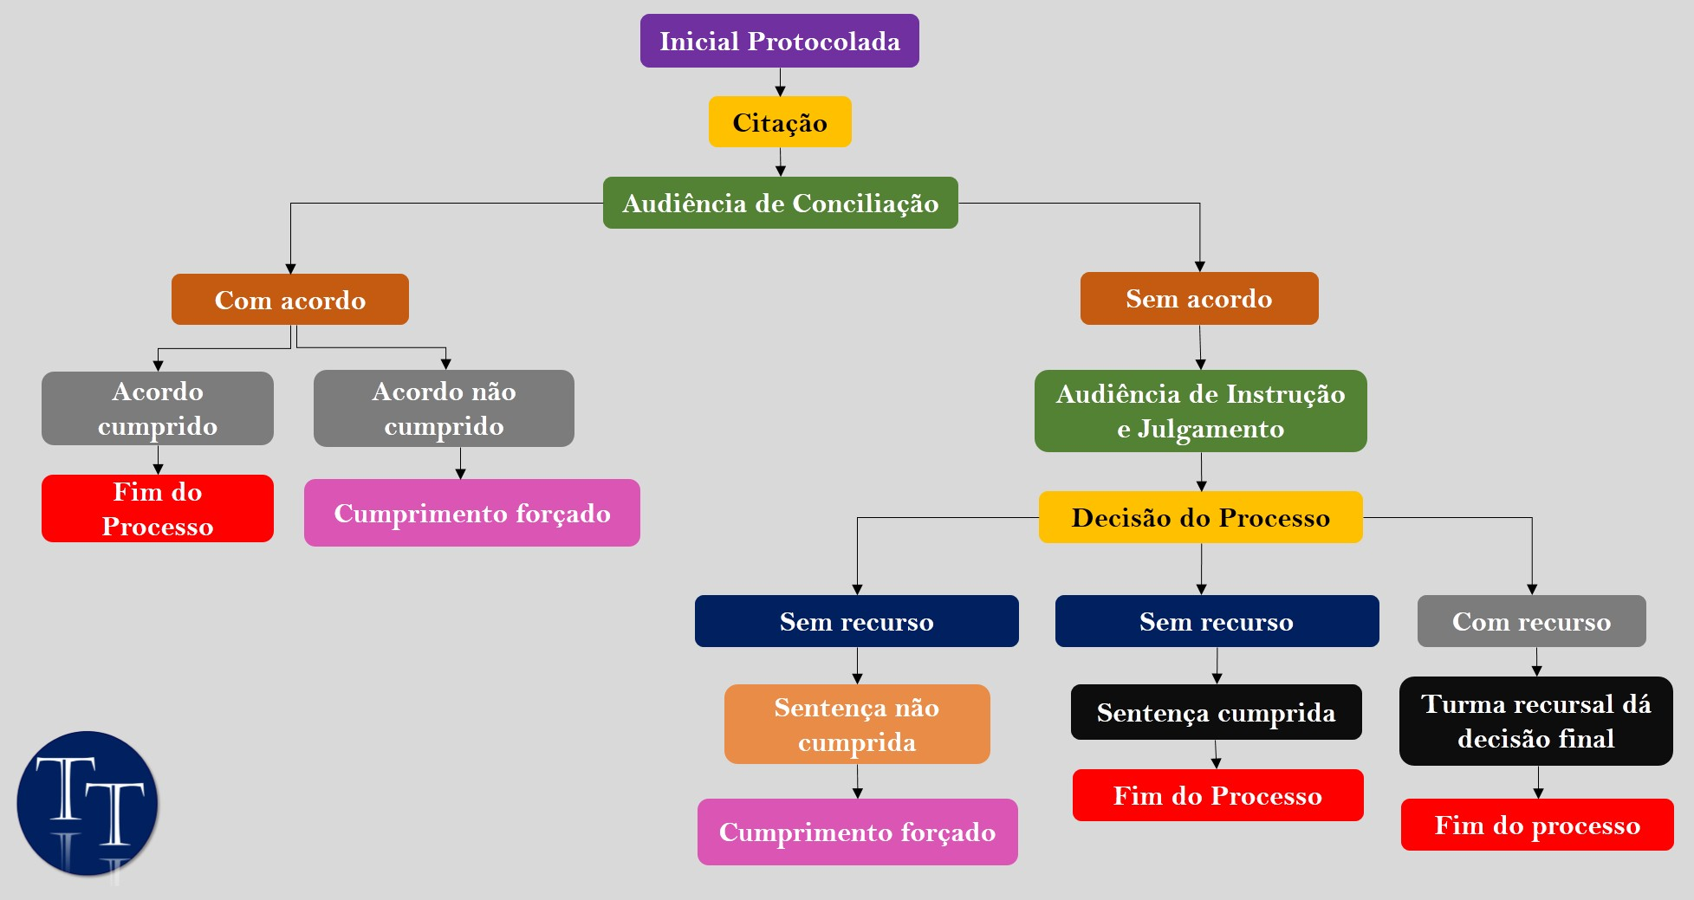
Juizados Especiais
Procedimento:

Slide 11
Juizados Especiais
Procedimento – artigos e pontos importantes
DO PEDIDO
Art. 14. O processo instaurar-se-á com a apresentação do pedido, escrito ou oral, à Secretaria do Juizado.
§ 1º Do pedido constarão, de forma simples e em linguagem acessível:
I - o nome, a qualificação e o endereço das partes;
II - os fatos e os fundamentos, de forma sucinta;
III - o objeto e seu valor.
§ 2º É lícito formular pedido genérico quando não for possível determinar, desde logo, a extensão da obrigação.
§ 3º O pedido oral será reduzido a escrito pela Secretaria do Juizado, podendo ser utilizado o sistema de fichas ou formulários impressos.

Slide 12
Juizados Especiais
Procedimento – artigos e pontos importantes
CITAÇÃO
Art. 18.
§ 2º Não se fará citação por edital.
§ 3º O comparecimento espontâneo suprirá a falta ou nulidade da citação.
REVELIA
Art. 20. Não comparecendo o demandado à sessão de conciliação ou à audiência de instrução e julgamento, reputar-se-ão verdadeiros os fatos alegados no pedido inicial, salvo se o contrário resultar da convicção do Juiz.

Slide 13
Juizados Especiais
Procedimento – artigos e pontos importantes
AUDIÊNCIA
A audiência no âmbito dos juizados deve ser um ato UNO.
Art. 27. Não instituído o juízo arbitral, proceder-se-á imediatamente à audiência de instrução e julgamento, desde que não resulte prejuízo para a defesa.
Art. 28. Na audiência de instrução e julgamento serão ouvidas as partes, colhida a prova e, em seguida, proferida a sentença.
Art.29
Parágrafo único. Sobre os documentos apresentados por uma das partes, manifestar-se-á imediatamente a parte contrária, sem interrupção da audiência.

Slide 14
Juizados Especiais
Procedimento – artigos e pontos importantes
RESPOSTAS DO RÉU
Art. 30. A contestação, que será oral ou escrita, conterá toda matéria de defesa, exceto argüição de suspeição ou impedimento do Juiz, que se processará na forma da legislação em vigor.
Art. 31. Não se admitirá a reconvenção. É lícito ao réu, na contestação, formular pedido em seu favor, nos limites do art. 3º desta Lei, desde que fundado nos mesmos fatos que constituem objeto da controvérsia.
Parágrafo único. O autor poderá responder ao pedido do réu na própria audiência ou requerer a designação da nova data, que será desde logo fixada, cientes todos os presentes.

Slide 15
Juizados Especiais
Procedimento – artigos e pontos importantes
PROVAS
- Art. 32. Todos os meios de prova moralmente legítimos
- Art. 33. Todas as provas serão produzidas na audiência de instrução e julgamento, ainda que não requeridas previamente, podendo o Juiz limitar ou excluir as que considerar excessivas, impertinentes ou protelatórias.
- Art. 34. As testemunhas, até o máximo de três para cada parte, comparecerão à audiência de instrução e julgamento levadas pela parte que as tenha arrolado, independentemente de intimação, ou mediante esta, se assim for requerido.
- Art. 36. A prova oral não será reduzida a escrito, devendo a sentença referir, no essencial, os informes trazidos nos depoimentos.

Slide 16
Juizados Especiais
Procedimento – artigos e pontos importantes
SENTENÇA
Art. 38. A sentença mencionará os elementos de convicção do Juiz, com breve resumo dos fatos relevantes ocorridos em audiência, dispensado o relatório.
Parágrafo único. Não se admitirá sentença condenatória por quantia ilíquida, ainda que genérico o pedido.
Art. 39. É ineficaz a sentença condenatória na parte que exceder a alçada estabelecida nesta Lei.

Slide 17
Juizados Especiais
Procedimento – artigos e pontos importantes
RECURSOS
RECURSO INOMINADO
Art. 41.
§ 1º O recurso será julgado por uma turma composta por três Juízes togados, em exercício no primeiro grau de jurisdição, reunidos na sede do Juizado.
§ 2º No recurso, as partes serão obrigatoriamente representadas por advogado.
PRAZO: 10 dias (42)
PREPARO: sim – em até 48 horas da interposição do RI (42, §1º)
EFEITOS: apenas devolutivo, podendo o Juiz dar-lhe efeito suspensivo, para evitar dano irreparável para a parte (43)
JULGAMENTO: As partes serão intimadas da data da sessão de julgamento – em regra não há intimação do acórdão.

Slide 18
Juizados Especiais
Procedimento – artigos e pontos importantes
RECURSOS
EMBARGOS DE DECLARAÇÃO
Art. 48. Caberão embargos de declaração quando, na sentença ou acórdão, houver obscuridade, contradição, omissão ou dúvida.
Parágrafo único. Os erros materiais podem ser corrigidos de ofício.
Art. 49. Os embargos de declaração serão interpostos por escrito ou oralmente, no prazo de cinco dias, contados da ciência da decisão.
Art. 50. Quando interpostos contra sentença, os embargos de declaração suspenderão o prazo para recurso.

Slide 19
Juizados Especiais
Procedimento – artigos e pontos importantes
DESPESAS PROCESSUAIS
Art. 54. O acesso ao Juizado Especial independerá, em primeiro grau de jurisdição, do pagamento de custas, taxas ou despesas.
Parágrafo único. O preparo do recurso, na forma do § 1º do art. 42 desta Lei, compreenderá todas as despesas processuais, inclusive aquelas dispensadas em primeiro grau de jurisdição, ressalvada a hipótese de assistência judiciária gratuita.
Art. 55. A sentença de primeiro grau não condenará o vencido em custas e honorários de advogado, ressalvados os casos de litigância de má-fé. Em segundo grau, o recorrente, vencido, pagará as custas e honorários de advogado, que serão fixados entre dez por cento e vinte por cento do valor de condenação ou, não havendo condenação, do valor corrigido da causa.

Slide 20
Obrigado.
Tenham um excelente fim de semana!
Quem for pro Vila Mix beba com moderação, se beber não dirija e seja responsável e prudente!

